Slide 1
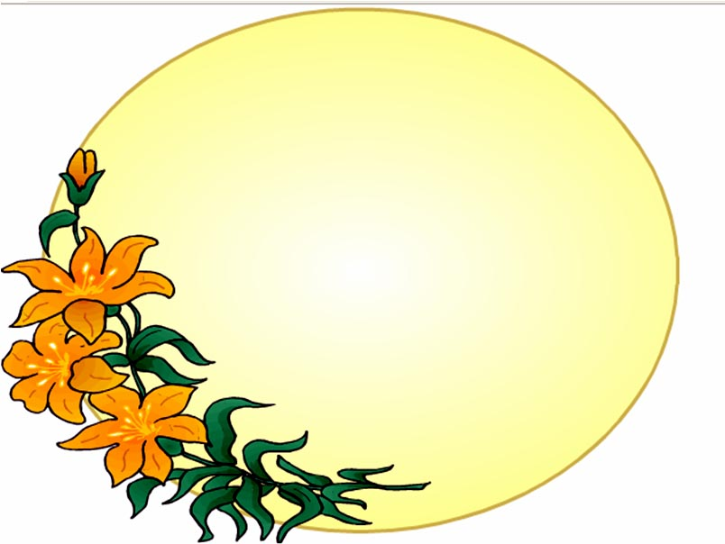
TRƯỜNG TIỂU HỌC ĐẠI QUANG
TIẾT DẠY HỘI GIẢNG GIÁO VIÊN
MÔN: TIẾNG VIỆT
LỚP 3
Người dạy: Huỳnh Thị Yến

Slide 2
KHỞI ĐỘNG

Slide 3
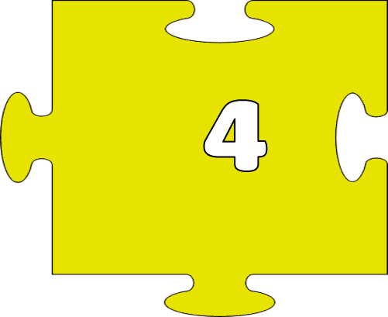
Học tiếp

Slide 4
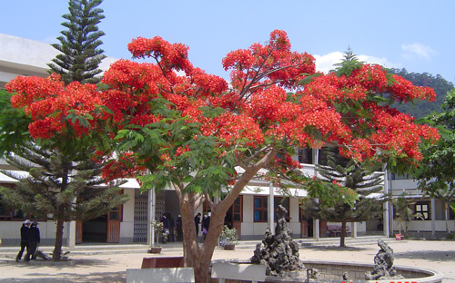
Hè về áo đỏ như son
Hè đi thay lá xanh non mượt mà
Bao nhiêu tay tỏa rộng ra
Như vẫy như đón bạn ta đến trường.
(Là cây gì?)
Đáp án: Cây phượng

Slide 5
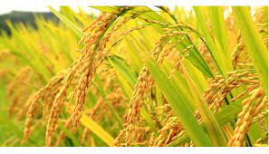
Cây gì nhỏ nhỏ
Hạt nó nuôi người
Chín vàng nơi nơi
Dân làng đi hái.
(Là cây gì?)
Đáp án: Cây lúa

Slide 6
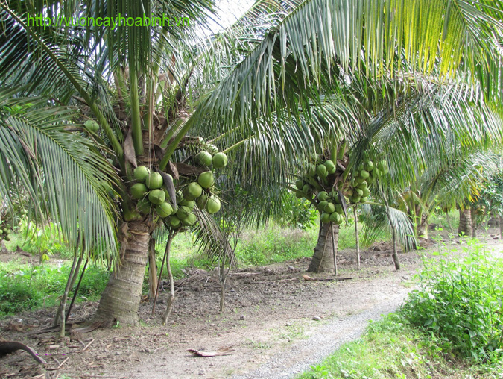
Cây gì thân cao
Lá thưa răng lược
Ai đem nước ngọt
Đựng đầy quả xanh. (Là cây gì?)
Đáp án: Cây dừa

Slide 7
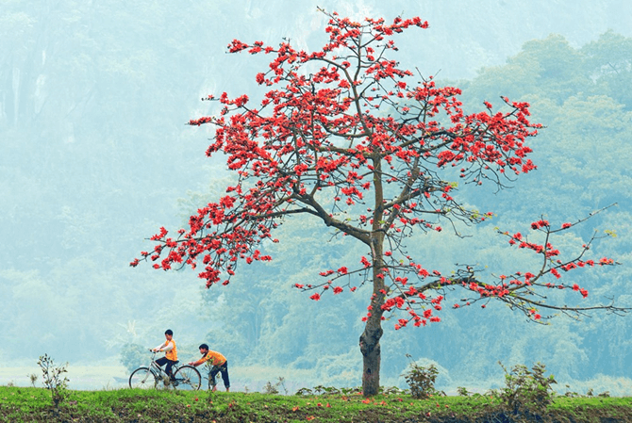
Giêng hai thắp lửa đỏ trời
Rủ chim ríu rít muôn nơi bay về.
Để rồi thầm lặng sang hè
Thả bông nõn khắp đồng quê phố phường.
(Là cây gì?)
Đáp án: Cây gạo

Slide 9
Tiếng Việt:
CÂY GẠO (Tiết 1)

Slide 10
Cây gạo
Mùa xuân, cây gạo gọi đến bao nhiêu là chim ríu rít. Từ xa nhìn lại, cây gạo sừng sững như một tháp đèn khổng lồ. Hàng ngàn bông hoa là hàng ngàn ngọn lửa hồng tươi. Hàng ngàn búp nõn là hàng ngàn ánh nến trong xanh. Tất cả đều lóng lánh, lung linh trong nắng. Chào mào, sáo sậu, sáo đen,… đàn đàn lũ lũ bay đi bay về, lượn lên lượn xuống. Chúng nó gọi nhau, trò chuyện, trêu ghẹo và cãi nhau, ồn mà vui không thể tưởng được. Ngày hội mùa xuân đấy!
Cây gạo già mỗi năm lại trở lại tuổi xuân, cành nặng trĩu những hoa đỏ mọng và đầy tiếng chim hót.
Hết mùa hoa, chim chóc cũng vãn. Cây gạo chấm dứt những ngày tưng bừng, ồn ã, lại trở về với dáng vẻ xanh mát, trầm tư. Cây đứng im, cao lớn, hiền lành, làm tiêu cho những con đò cập bến và cho những đứa con về thăm quê mẹ.
(Theo Vũ Tú Nam)

Slide 11
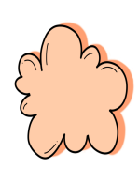
Cây gạo
1
Mùa xuân, cây gạo gọi đến bao nhiêu là chim ríu rít. Từ xa nhìn lại, cây gạo sừng sững như một tháp đèn khổng lồ. Hàng ngàn bông hoa là hàng ngàn ngọn lửa hồng tươi. Hàng ngàn búp nõn là hàng ngàn ánh nến trong xanh. Tất cả đều lóng lánh, lung linh trong nắng. Chào mào, sáo sậu, sáo đen,… đàn đàn lũ lũ bay đi bay về, lượn lên lượn xuống. Chúng nó gọi nhau, trò chuyện, trêu ghẹo và cãi nhau, ồn mà vui không thể tưởng được. Ngày hội mùa xuân đấy!
Cây gạo già mỗi năm lại trở lại tuổi xuân, cành nặng trĩu những hoa đỏ mọng và đầy tiếng chim hót.
Hết mùa hoa, chim chóc cũng vãn. Cây gạo chấm dứt những ngày tưng bừng, ồn ã, lại trở về với dáng vẻ xanh mát, trầm tư. Cây đứng im, cao lớn, hiền lành, làm tiêu cho những con đò cập bến và cho những đứa con về thăm quê mẹ.
(Theo Vũ Tú Nam)
2
3

Slide 12
Luyện đọc:
Tìm hiểu bài:
tháp đèn
trêu ghẹo

Slide 13
Cây gạo
Mùa xuân, cây gạo gọi đến bao nhiêu là chim ríu rít. Từ xa nhìn lại, cây gạo sừng sững như một tháp đèn khổng lồ. Hàng ngàn bông hoa là hàng ngàn ngọn lửa hồng tươi. Hàng ngàn búp nõn là hàng ngàn ánh nến trong xanh. Tất cả đều lóng lánh, lung linh trong nắng. Chào mào, sáo sậu, sáo đen,… đàn đàn lũ lũ bay đi bay về, lượn lên lượn xuống. Chúng nó gọi nhau, trò chuyện, trêu ghẹo và cãi nhau, ồn mà vui không thể tưởng được. Ngày hội mùa xuân đấy!
Cây gạo già mỗi năm lại trở lại tuổi xuân, cành nặng trĩu những hoa đỏ mọng và đầy tiếng chim hót.
Hết mùa hoa, chim chóc cũng vãn. Cây gạo chấm dứt những ngày tưng bừng, ồn ã, lại trở về với dáng vẻ xanh mát, trầm tư. Cây đứng im, cao lớn, hiền lành, làm tiêu cho những con đò cập bến và cho những đứa con về thăm quê mẹ.
(Theo Vũ Tú Nam)
1
2
3

Slide 14
Chào mào, sáo sậu, sáo đen… đàn đàn lũ lũ bay đi bay về, lượn lên lượn xuống.
Cây đứng im, cao lớn, hiền lành, làm tiêu cho những con đò cập bến và cho những đứa con về thăm quê mẹ.

Slide 15
Chào mào, sáo sậu, sáo đen… đàn đàn lũ lũ bay đi bay về, lượn lên lượn xuống.
Cây đứng im, cao lớn, hiền lành, làm tiêu cho những con đò cập bến và cho những đứa con về thăm quê mẹ.

Slide 16
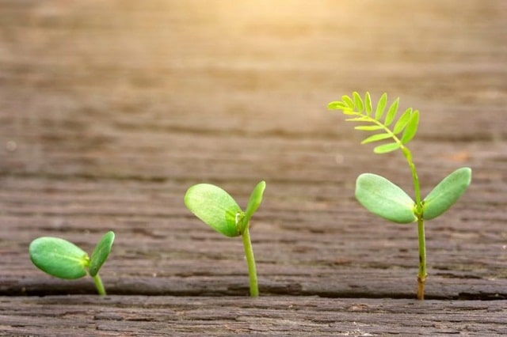
Tuổi xuân: tuổi của sự sinh sôi và phát triển

Slide 17
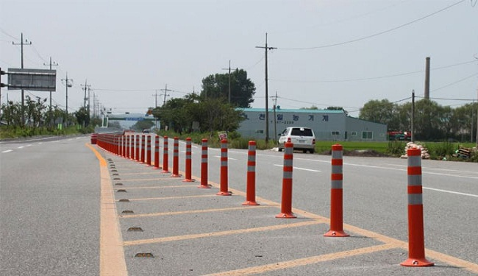
Tiêu: vật cắm làm mốc để từ xa dễ nhìn thấy

Slide 18
Cây gạo
Mùa xuân, cây gạo gọi đến bao nhiêu là chim ríu rít. Từ xa nhìn lại, cây gạo sừng sững như một tháp đèn khổng lồ. Hàng ngàn bông hoa là hàng ngàn ngọn lửa hồng tươi. Hàng ngàn búp nõn là hàng ngàn ánh nến trong xanh. Tất cả đều lóng lánh, lung linh trong nắng. Chào mào, sáo sậu, sáo đen,… đàn đàn lũ lũ bay đi bay về, lượn lên lượn xuống. Chúng nó gọi nhau, trò chuyện, trêu ghẹo và cãi nhau, ồn mà vui không thể tưởng được. Ngày hội mùa xuân đấy!
Cây gạo già mỗi năm lại trở lại tuổi xuân, cành nặng trĩu những hoa đỏ mọng và đầy tiếng chim hót.
Hết mùa hoa, chim chóc cũng vãn. Cây gạo chấm dứt những ngày tưng bừng, ồn ã, lại trở về với dáng vẻ xanh mát, trầm tư. Cây đứng im, cao lớn, hiền lành, làm tiêu cho những con đò cập bến và cho những đứa con về thăm quê mẹ.
(Theo Vũ Tú Nam)
1
2
3

Slide 19
Cây gạo
Mùa xuân, cây gạo gọi đến bao nhiêu là chim ríu rít. Từ xa nhìn lại, cây gạo sừng sững như một tháp đèn khổng lồ. Hàng ngàn bông hoa là hàng ngàn ngọn lửa hồng tươi. Hàng ngàn búp nõn là hàng ngàn ánh nến trong xanh. Tất cả đều lóng lánh, lung linh trong nắng. Chào mào, sáo sậu, sáo đen,… đàn đàn lũ lũ bay đi bay về, lượn lên lượn xuống. Chúng nó gọi nhau, trò chuyện, trêu ghẹo và cãi nhau, ồn mà vui không thể tưởng được. Ngày hội mùa xuân đấy!
Cây gạo già mỗi năm lại trở lại tuổi xuân, cành nặng trĩu những hoa đỏ mọng và đầy tiếng chim hót.
Hết mùa hoa, chim chóc cũng vãn. Cây gạo chấm dứt những ngày tưng bừng, ồn ã, lại trở về với dáng vẻ xanh mát, trầm tư. Cây đứng im, cao lớn, hiền lành, làm tiêu cho những con đò cập bến và cho những đứa con về thăm quê mẹ.
(Theo Vũ Tú Nam)

Slide 20
TÌM HIỂU BÀI

Slide 21
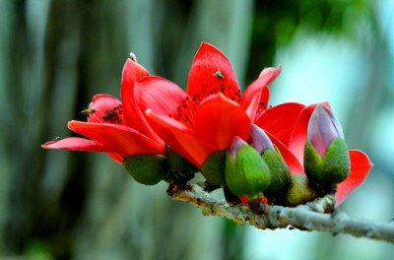
1
Vào mùa hoa, cây gạo (hoa gạo, búp nõn) đẹp như thế nào?
Vào mùa hoa: Cây gạo sừng sững như một tháp đèn khổng lồ. Hàng ngàn bông hoa là hàng ngàn ngọn lửa hồng tươi. Hàng ngàn búp nõn là hàng ngàn ánh nến trong xanh.

Slide 22
2
Những chi tiết nào cho thấy các loài chim đem đến không khí tưng bừng trên cây gạo?
Đàn đàn lũ lũ bay đi bay về, lượn lên lượn xuống. Chúng gọi nhau, trò chuyện, trêu ghẹo và tranh cãi nhau, ồn mà vui không thể tưởng được.

Slide 23
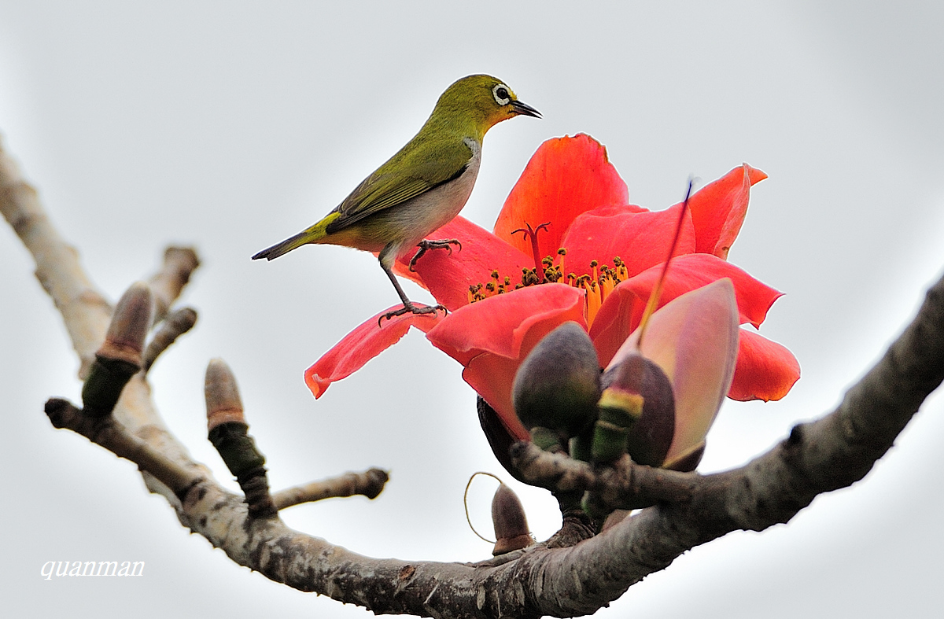
3
Vì sao trên cây gạo lại có “ngày hội mùa xuân”?
Vì trên cây gạo đầy màu sắc và đầy âm thanh rộn rã của các loài chim. Tất cả những âm thanh và màu sắc đó tạo thành cảnh sắc vui nhộn, náo nhiệt của ngày hội mùa xuân.

Slide 24
4
Những hình ảnh nào cho thấy cây gạo mang vẻ đẹp mới khi hết mùa hoa?
Hết mùa hoa, chim chóc cũng vãn. Cây gạo chấm dứt những ngày tưng bừng ồn ã, lại trở về với dáng vẻ xanh mát, trầm tư.

Slide 25
5
Em thích hình ảnh cây gạo vào mùa nào? Vì sao?

Slide 26
Nội dung:
Toàn bài nói về vẻ đẹp của cây gạo. Cây gạo là biểu tượng đẹp của làng quê Việt Nam.

Slide 28
Xin cảm ơn quí thầy cô
và các em học sinh .

